Slide 1
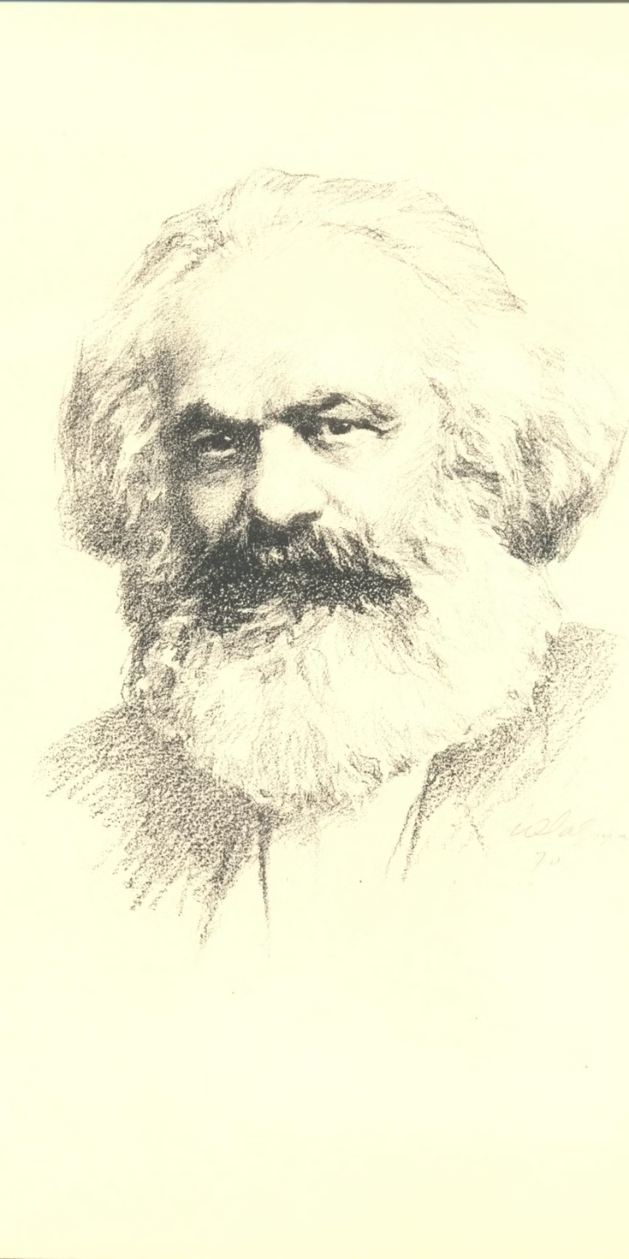
Карл Маркс: Жизнь, Идеи и Влияние
Карл Маркс (1818–1883) — философ, экономист и революционер, чьи идеи заложили основу научного социализма и повлияли на мировую историю. Его жизнь была тесно связана с Фридрихом Энгельсом и Женни фон Вестфален. Их отношения стали интеллектуальной основой для трудов, изменивших социально-политический ландшафт XIX–XX веков.

Slide 2
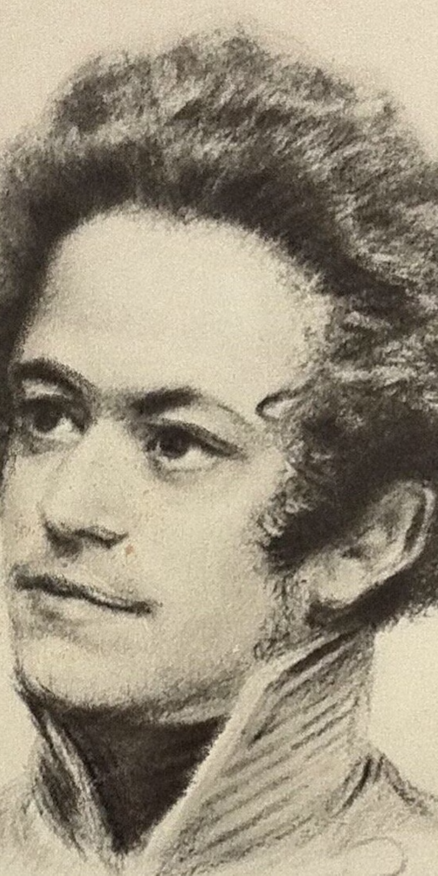



Путь к Революционной Мысли
Маркс с юности проявил интерес к философии. Изучая право в Бонне и Берлине, он увлёкся гегелевской диалектикой, но быстро перешёл к радикальной критике религии и государства. Его статьи в «Рейнской газете» привели к конфликту с властями, вынудив эмигрировать в Париж, где началось формирование его революционных взглядов.
Интерес к философии
С юности проявлял интерес к философии и критическому мышлению.
Критика религии и государства
Переход к радикальной критике религии и государства.
Эмиграция в Париж
Формирование революционных взглядов.

Slide 3

«Капитал»: Критика Политэкономии
«Капитал» — главный труд Маркса, заложивший основы критики политической экономии и раскрывший законы развития капитализма. Работа состоит из четырёх томов, каждый из которых посвящён разным аспектам капиталистической системы, образуя единую теоретическую систему.
Том I стал манифестом рабочего движения, показав, что капитализм не вечен.
Том II сложнее для восприятия из-за абстрактных схем, но без него невозможен переход к анализу реального капитализма в III томе.
Маркс не успел завершить том III, оставив черновики. Энгельс редактировал их, но споры о «правильности» интерпретаций продолжаются до сих пор.
Часто рассматривается как историко-литературное приложение к «Капиталу», но важно для понимания эволюции идей Маркса.

Slide 4
Дружба с Фридрихом Энгельсом
Встреча Маркса и Энгельса в 1844 году стала поворотным моментом. Энгельс разделял социалистические идеи и опубликовал работу «Положение рабочего класса в Англии». Их первая беседа длилась 10 дней и положила начало сотрудничеству, продлившемуся почти 40 лет.
Они совместно разработали материалистическое понимание истории и написали «Манифест коммунистической партии». Энгельс финансово поддерживал семью Маркса и завершил издание II и III томов «Капитала». Маркс называл Энгельса «вторым я», а их переписка полна теорий, шуток и переживаний.
Интеллектуальный симбиоз
Финансовая поддержка
Личная связь
Разработка материалистического понимания истории.
Энгельс поддерживал семью Маркса.
Маркс называл Энгельса «вторым я».
Письмо Энгельса (1867): «Пусть хоть несколько лет ты наконец будешь свободен от проклятой коммерции!»

Slide 5
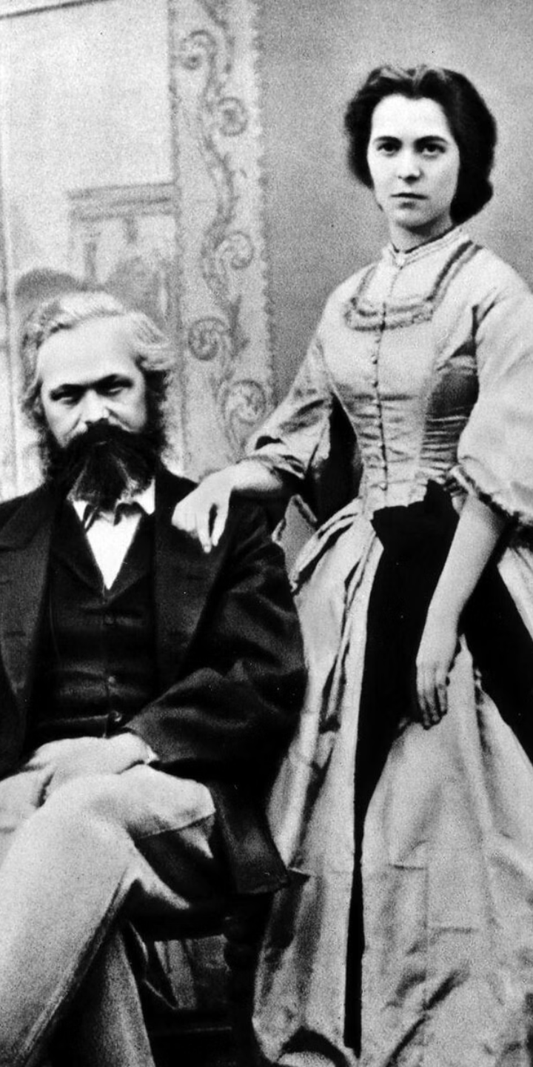



Брак с Женни фон Вестфален
Женни, аристократка из рода фон Вестфален, вышла за Маркса в 1843 году, бросив вызов социальным нормам. Их роман начался в юности, но семья Женни противилась браку с «бунтарём» без стабильного дохода.
Семья Марксов жила в бедности, часто переезжая. Женни работала секретарём Маркса, переписывая его труды, вела переговоры с издателями и даже закладывала семейные реликвии ради денег. Маркс посвятил ей «Капитал», назвав «верным спутником жизни».
Любовь вопреки
Бедность
Соавторство
Жизнь в бедности и частые переезды.
Работа секретарём и помощь в издании трудов.
Брак вопреки социальным нормам.

Slide 6
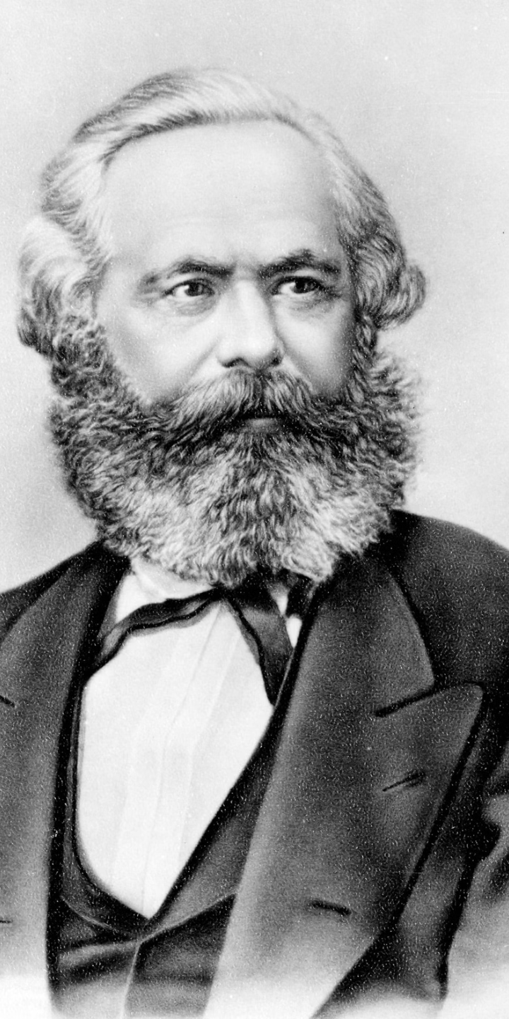
Наследие, Выкованное в Единстве
Карл Маркс, Фридрих Энгельс и Женни фон Вестфален — триада, чьи отношения стали символом преданности идее и друг другу. Без финансовой и моральной поддержки Энгельса, без жертвенной любви Женни Маркс вряд ли смог бы совершить интеллектуальный переворот. Их история напоминает, что великие теории рождаются в сотрудничестве.
«Пролетарии всех стран, соединяйтесь!» — этот призыв из «Манифеста» отражает не только политический идеал, но и суть человеческих связей, двигавших Маркса и его близких.
1
Преданность идее
Символ преданности идее и друг другу.
2
Сотрудничество
Великие теории рождаются в сотрудничестве.
3
Человеческие связи
Суть человеческих связей, двигавших Маркса и его близких.

